Slide 2
D-EITI-Präsentation
Foliensammlung
Stand: April 2025

Slide 3
Inhalt
Was ist die EITI?
EITI in Deutschland
Aufgabenfelder der EITI in Deutschland
D-EITI und EU-Bilanzrichtlinie
Fotos der D-EITI
Mehr Informationen und Kontakt

Slide 4
1. Was ist die EITI?

Slide 5
Was ist die EITI?
Die Extractive Industries Transparency Initiative (EITI) wurde 2003 gegründet und ist ein internationaler Standard zur Förderung einer transparenten Verwaltung der natürlichen Ressourcen im Öl-, Gas- und Bergbausektor.
Länder, die die EITI umsetzen, verpflichten sich dazu, Kerninformationen zum nationalen Rohstoffsektor (wie Steuerzahlungen, Lizenzen, Verträge und Produktionsdaten) zu veröffentlichen.
Mission: „We believe that a country’s natural resources belong to its citizens.”

Slide 6
Warum ist EITI weltweit wichtig?
Verbesserte Verwaltung der öffentlichen Einnahmen
Verbessertes Investitionsklima
Günstigere Kredite
Korruptionsbekämpfung
Information und Beteiligung der Bevölkerung

Slide 7
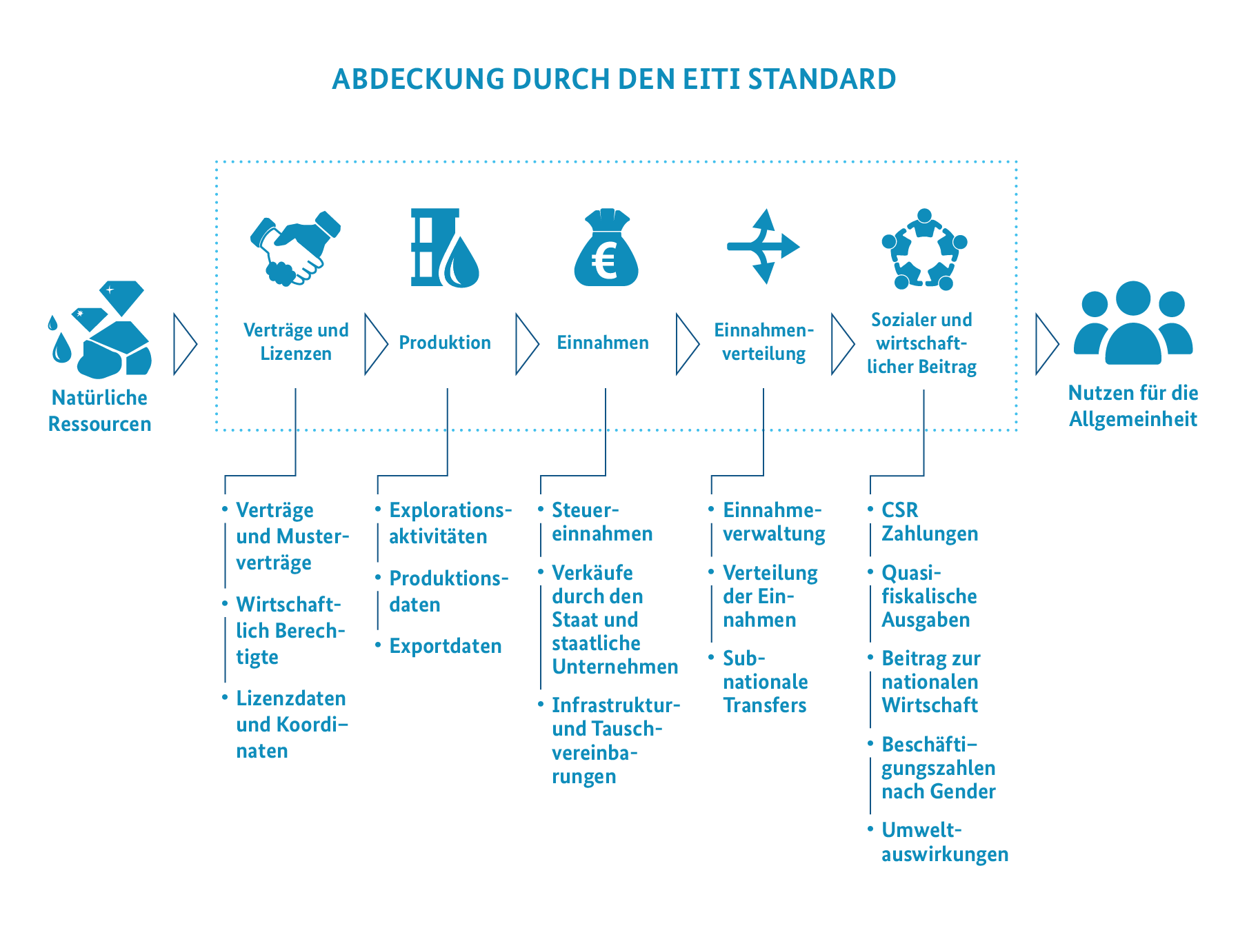
Mit welchen Themen beschäftigt sich die EITI?
Quelle: Internationales Sekretariat

Slide 8



Wie funktioniert die EITI?
.
Eine nationale Multi-Stakeholder-Gruppe (Regierung, Privatwirtschaft, Zivilgesellschaft) entscheidet über die Gestaltung des EITI-Prozesses
Jährlich werden die wichtigsten Informationen über den Rohstoffsektor in einem EITI-Bericht veröffentlicht.
Die Informationen regen einen öffentlichen Dialog darüber an, wie Rohstoffe besser verwaltet werden können.

Slide 9
Zahlen und Fakten zur EITI
54
Länder implementieren EITI
über US$2,64 Billionen
Staatseinnahmen wurden offengelegt
über 675 Fiskaljahre
wurden im Format offener Daten veröffentlicht
mehr als 250
NGOs engagieren sich auf lokaler und internationaler Ebene für EITI
Über 60
große Rohstoffunternehmen unterstützen EITI offiziell
Quelle: EITI Annual Report 2024 (Stand: April 2024)

Slide 10
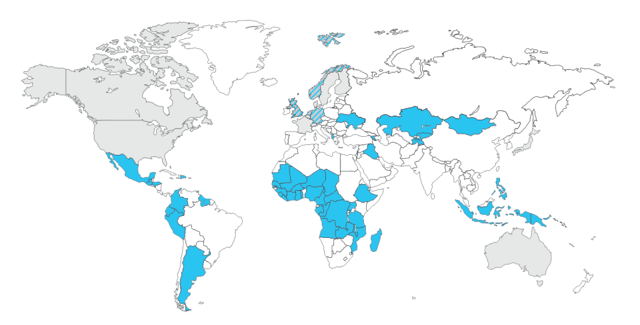
EITI-Länder
Zwei EU-Länder
Sechs OECD-Länder
Zwei G7-Länder
*Stand der abgebildeten Karte: Januar 2025

Slide 11
Weiterentwicklung des EITI-Standards
  Der neueste EITI-Standard wurde 2023 auf der EITI-Weltkonferenz in Dakar, Senegal beschlossen
  Er enthält neue und präzisierte Anforderungen
  Dies ermöglicht den umsetzenden Ländern, auf die dringlichsten Herausforderungen des Rohstoffsektors zu reagieren
Vier Schwerpunkte des 2023 EITI-Standards:
Korruptionsbekämpfung
Neue Anforderungen verbessern die Möglichkeiten für Länder und Unternehmen, die EITI-Plattform zu nutzen, um Korruptionsrisiken im Rohstoffsektor zu erkennen und zu adressieren.
Energiewende
Neue Anforderungen fördern die Offenlegung und die öffentliche Debatte über die Auswirkungen der Energiewende, indem sie die politischen Maßnahmen sowie die Einnahmen beleuchten, die die Länder unter Berücksichtigung verschiedener Marktszenarien aus ihren Öl, Gas und mineralischen Rohstoffen erwarten können.
Geschlechterspezifische-, soziale, ökologische Aspekte
Um sicherzustellen, dass die natürlichen Ressourcen im Interesse aller Bürgerinnen und Bürger verwaltet werden, gibt es strengere Anforderungen zur Förderung einer größeren Vielfalt in Entscheidungsprozessen und Offenlegungen, die geschlechtsspezifische, soziale und ökologische Aspekte betreffen.
Steuererhebungen
Neue und präzisierte Anforderungen verlangen eine umfassendere und detaillierte Offenlegung, die den Ländern helfen kann, ihre Steuerbasis zu stärken und ihre Einnahmen aus dem Rohstoffsektor zu erhöhen.

Slide 12
2. EITI in Deutschland

Slide 13

2. Warum EITI in Deutschland?
Deutschland ist langjähriger Unterstützer der Initiative auf internationaler Ebene und setzt EITI seit Anfang 2016 auch national um.
  Unterstützung der internationalen Agenda zur Korruptionsbekämpfung
  Multi-Stakeholder-Modell als innovatives Forum und Vorreiter für Dialog
Verständnis in der deutschen Öffentlichkeit für die heimische Rohstoffförderung fördern
  Umsetzung der Prinzipien offener Daten
  -> Verbesserung von Bürgernähe und Servicequalität in der Verwaltung
„Lead by example“, sowie weltweites „level playing field“ im Rohstoffsektor schaffen
  Unterstützung der deutschen Industrie bei der Vorbereitung auf internationale Transparenzanforderungen

Slide 14
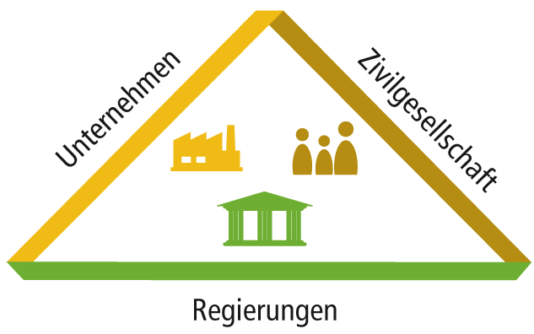
Wer setzt EITI in Deutschland um?
Eine nationale Multi-Stakeholder-Gruppe (MSG), zusammengesetzt aus Vertreterinnen und Vertretern von Regierung, Privatwirtschaft und Zivilgesellschaft, entscheidet über die Gestaltung des EITI-Prozesses.

Slide 15













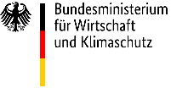




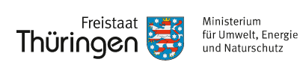

Die deutsche Multi-Stakeholder-Gruppe
Zivilgesellschaft
Unternehmen
Regierung

Slide 16
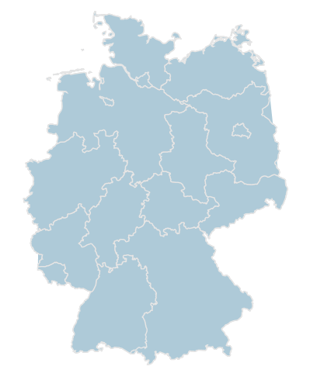


EITI-Umsetzung in einem föderalen Land
Die EITI-Berichterstattung betrifft überwiegend Zuständigkeitsbereiche der Bundesländer.
Die Länderregierungen wurden in Form einer Bund-Länder-Arbeitsgemeinschaft von Beginn an in den Multi-Stakeholder-Prozess eingebunden.

Slide 17

D-EITI Sonderbeauftragte: Dr. Franziska Brantner
Sonderbeauftragte der Bundesregierung für die Umsetzung von EITI in Deutschland
Parlamentarische Staatssekretärin im Bundesministerium für Wirtschaft und Klimaschutz
© BMWK/ Susanne Eriksson

Slide 18
Die 7 Ziele der D-EITI
Eine fristgerechte und für die breite Öffentlichkeit verständliche und zugängliche Berichterstattung zu gewährleisten, die auf einem transparenten, offenen und innovativen EITI-Prozess in Deutschland basiert.
Die Aufbereitung von Kontextinformationen über den deutschen Rohstoffsektor zur Förderung einer breiten rohstoffpolitischen Diskussion, die auch Aspekte der Nachhaltigkeit (Wirtschaft, Umwelt und Soziales) beinhaltet.
Eine schrittweise auszubauende, nachvollziehbare und verhältnismäßige Berichterstattung an die Bevölkerung zu erreichen, die dem EITI-Standard entspricht, und mit den EU-Bilanz- und Transparenzrichtlinien harmoniert. Gleichzeitig soll ein Mehrwert geschaffen werden.
Einen Beitrag zur Weiterentwicklung des EITI-Standards, seiner Anwendung und Akzeptanz als tatsächlich globalen Standard zu leisten, um das weltweite Streben nach Transparenz und Rechenschaftspflicht und den Kampf gegen Korruption im Zusammenhang mit Rohstoffgeschäften zu unterstützen.
Erfahrungen aus dem Multi-Stakeholder-Prozess weiterzugeben, insbesondere in Bezug auf demokratische Teilhabe, Bürgernähe und Wissensvernetzung, sowie aus der EITI -Umsetzung in einem föderalen Land.
Die Glaubwürdigkeit Deutschlands bei der politischen und finanziellen Unterstützung der EITI deutlich zu erhöhen.
Die dauerhafte Umsetzung der D-EITI mit dem vorgesehenen Multi-Stakeholder-Modell sicherzustellen und durch den Aufbau von Kapazitäten eine breite Diskussion in der Bevölkerung zu ermöglichen.

Slide 19
7 D-EITI-Ziele - 3 Schwerpunkte
Erarbeitung eines VERSTÄNDLICHEN D-EITI-BERICHTS, der den Dialog über den nationalen Rohstoffsektor fördert.
Beitrag zur Entwicklung des EITI-Standards als GLOBALE TRANSPARENZ-NORM.
WEITERGABE VON WISSEN und Erfahrungen zum Multi-Stakeholder-Prozess in einem föderalen Land.

Slide 20
Entwicklung der D-EITI in Deutschland
EITI- Pilot
Annahme Kandidatur
2014
1. D-EITI-Bericht
2016
1. Validierung
2018
Ergebnis 2019:
EITI-konformes Land
Jährliche
D-EITI-Berichte
2. Validierung 2023
Pilotprojekt zur risikobasierten Qualitätssicherung
2021
EITI-konformes Land
Übernahme risikobasierte Qualitäts-sicherung in die EITI ToR
2024
EITI-Kandidatenland

Slide 21
4. Aufgabenfelder der EITI in Deutschland

Slide 22

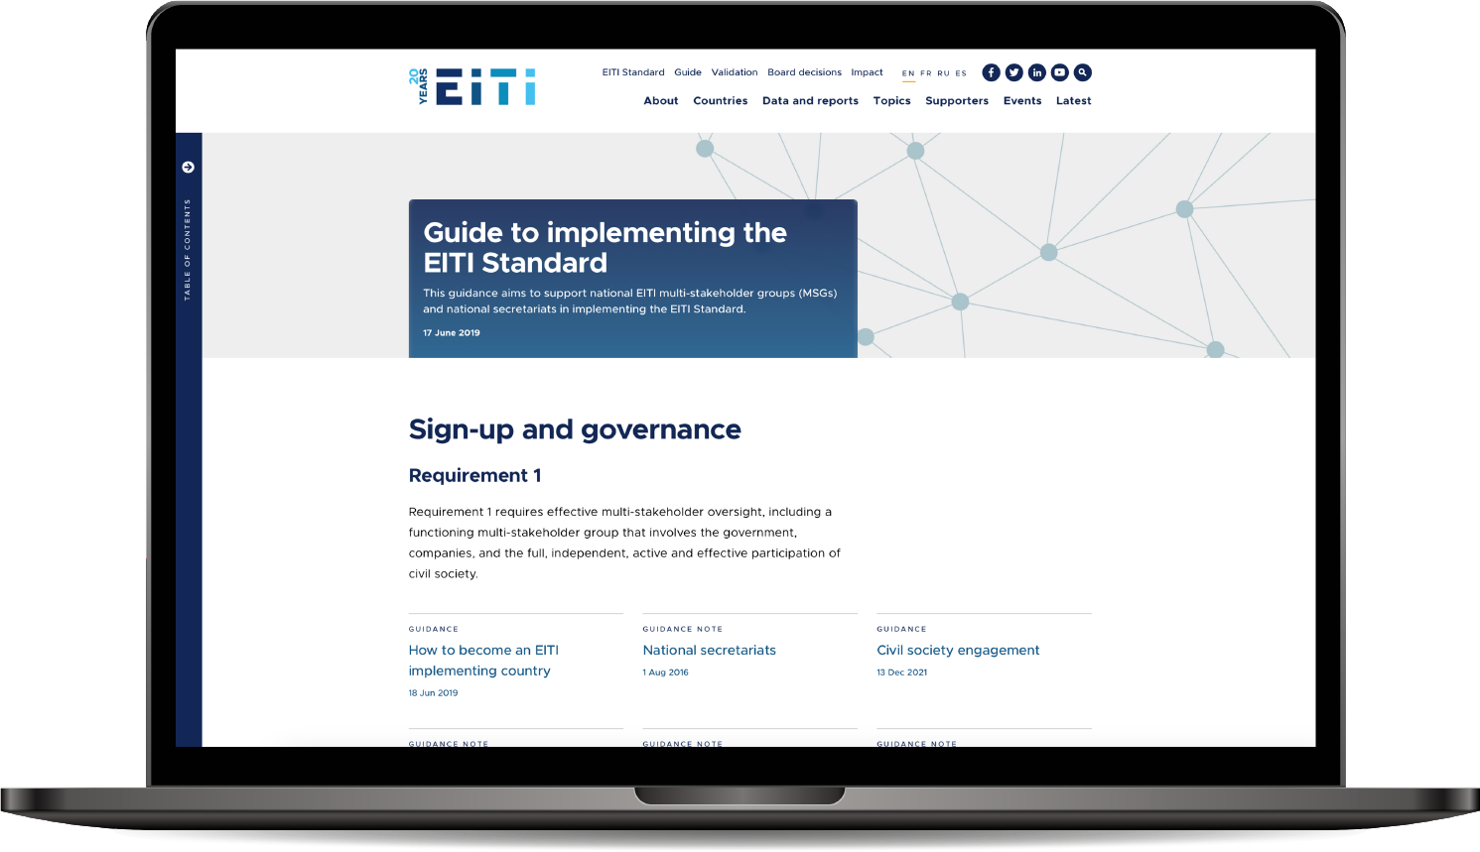
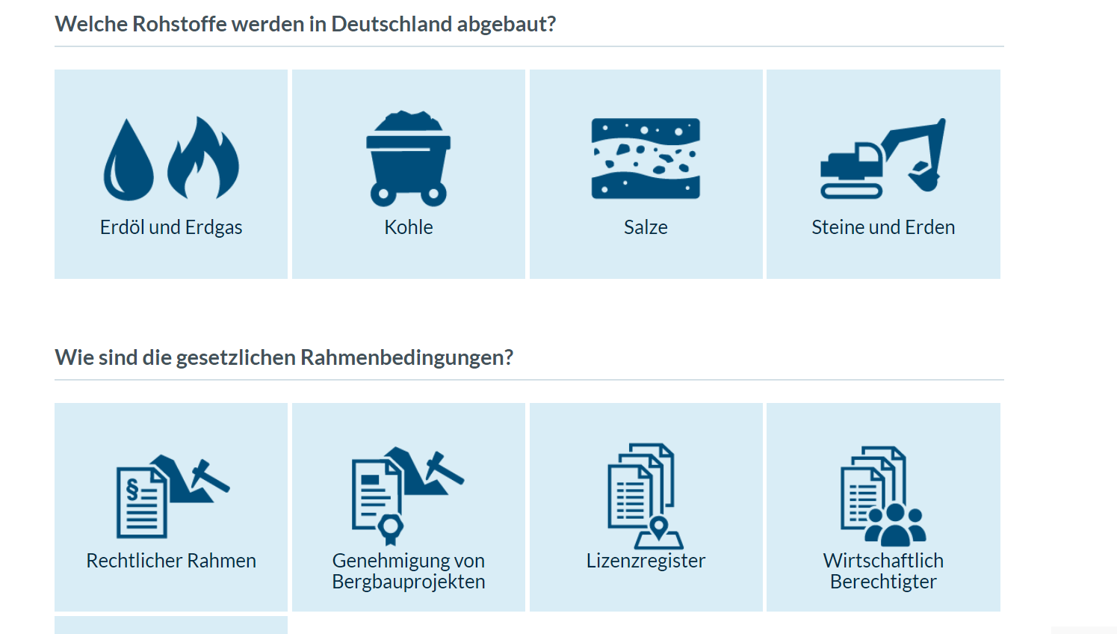
Der D-EITI Bericht
Der D-EITI Bericht enthält umfassende und verständlich aufgearbeitete Informationen zum deutschen Rohstoffsektor.
Alle Inhalte wurden von der deutschen MSG erarbeitet und im Konsens beschlossen.
Die Kapitel werden unterjährliche durch die MSG aktualisiert.
Alle Informationen sind sowohl im D-EITI Bericht (Kurzversion) als auch im Berichtsportal unter Berichtsportal » D-EITI verfügbar.
Alle Daten stehen im Open Data Format zur Verfügung.

Slide 23
Themen des D-EITI-Berichts
Die rohstoffgewinnende Industrie in Deutschland
> Welche Rohstoffe werden wo abgebaut?
> Fokus: Erdöl, Erdgas, Kohle, Kali und Salze, Steine und Erden, Industrieminerale und Metalle
Welche Einnahmen entstehen aus der rohstoffgewinnenden Industrie?
> u.a. Körperschaftssteuer, Feldes- und Förderabgabe
Bedeutung der rohstoffgewinnenden Industrie in Deutschland
> Beitrag zum BIP, den Staatseinnahmen, zu Exporten
Staatliche Verwaltung der rohstoffgewinnenden Industrie
> u.a. Wer besitzt Rohstoffe?, Rechtsrahmen, Lizenzen
Sonderthemen
u.a. Naturschutzrechtliche Eingriffsregelungen, Rückstellungen, Rohstoffbedarf im Bereich der erneuerbaren Energien, Umweltschutz, Rekultivierung, Renaturierung, Kreislaufwirtschaft, insbesondere Recycling, Beschäftigung und Soziales, Auswirkungen der Energiewende und des Strukturwandels auf die Rohstoffförderung in Deutschland
Seit 2023: Beitrag der heimischen Rohstoffgewinnung zur Versorgungssicherheit unter Einbeziehung der Rolle Deutschlands im internationalen Rohstoffmarkt

Slide 24
Zahlungen 2022 im Sechsten D-EITI Bericht
Die Übersicht zeigt die in 2022 durch die teilnehmenden Unternehmen geleisteten Zahlungen an staatliche Stellen für die Zahlungsströme Körperschaftsteuer, Gewerbesteuer, Feldes- und Förderabgaben sowie Pachtzahlungen und Zahlungen für die Verbesserung der Infrastruktur.
 | Körperschaft-steuer EUR | Gewerbesteuer EUR | Förder-/ Feldesabgaben EUR | Pacht-zahlungen EUR | Zahlungen Infrastruktur EUR | Summe EUR
Summe der berichteten Zahlungen aller Unternehmen | 285.218.716,89 | 270.539.178,29 | 225.148.254,09 | 4.080.774,70 | 17.567.414,72 | 802.554.338,69

Slide 25
5. D-EITI und EU-Bilanzrichtlinie

Slide 26
D-EITI und EU-Bilanzrichtlinie
Mit dem Bilanzrichtlinie-Umsetzungsgesetz (BilRUG) wurden Vorschriften über die Transparenz von bestimmten Unternehmen des Rohstoffsektors über ihre Zahlungen an staatliche Stellen in das Handelsgesetzbuch (HGB) eingefügt.
Durch eine enge Verknüpfung der D-EITI Berichterstattung mit gesetzlichen Berichts- und Offenlegungspflichten wurden Doppelbelastungen für Unternehmen vermieden.

Slide 27
D-EITI und Handelsgesetzbuch (HGB) im Vergleich
 | HGB | D-EITI
Wesentlichkeitsschwelle | 100.000 € pro Zahlung | 100.000 € pro Zahlung
Kriterien zur Größe von Unternehmen* | Bilanzsumme: 20 Mio € Umsatzerlöse: 40 Mio € 250 Beschäftigte | Bilanzsumme: 20 Mio € Umsatzerlöse: 40 Mio € 250 Beschäftigte
Informationen, die der breiten Öffentlichkeit einen Überblick über die Funktionsweisen des Rohstoffsektors geben | ./. | Über Kontextbericht
Interessenübergreifender Dialog zum Beitrag des Rohstoffsektors in Deutschland | ./. | Über Multi-Stakeholder-Gruppe
Ist Berichterstattung verpflichtend? | Ja, die Offenlegung kann durch Ordnungsgeld erzwungen werden.* | Nein, keine Sanktionen für Unternehmen; ggf. Gefährdung des EITI-Status des umsetzenden Landes
* Als „groß“ im gesetzlichen Sinne werden Unternehmen bezeichnet, die in zwei aufeinander folgenden
Abschlussstichtagen mindestens zwei der drei genannten Kriterien überschreiten (§ 267 Abs. 3 HGB).

Slide 28
6. Fotos der D-EITI
Notes:
Aktualisierung pandemiebedingt verspätet

Slide 29
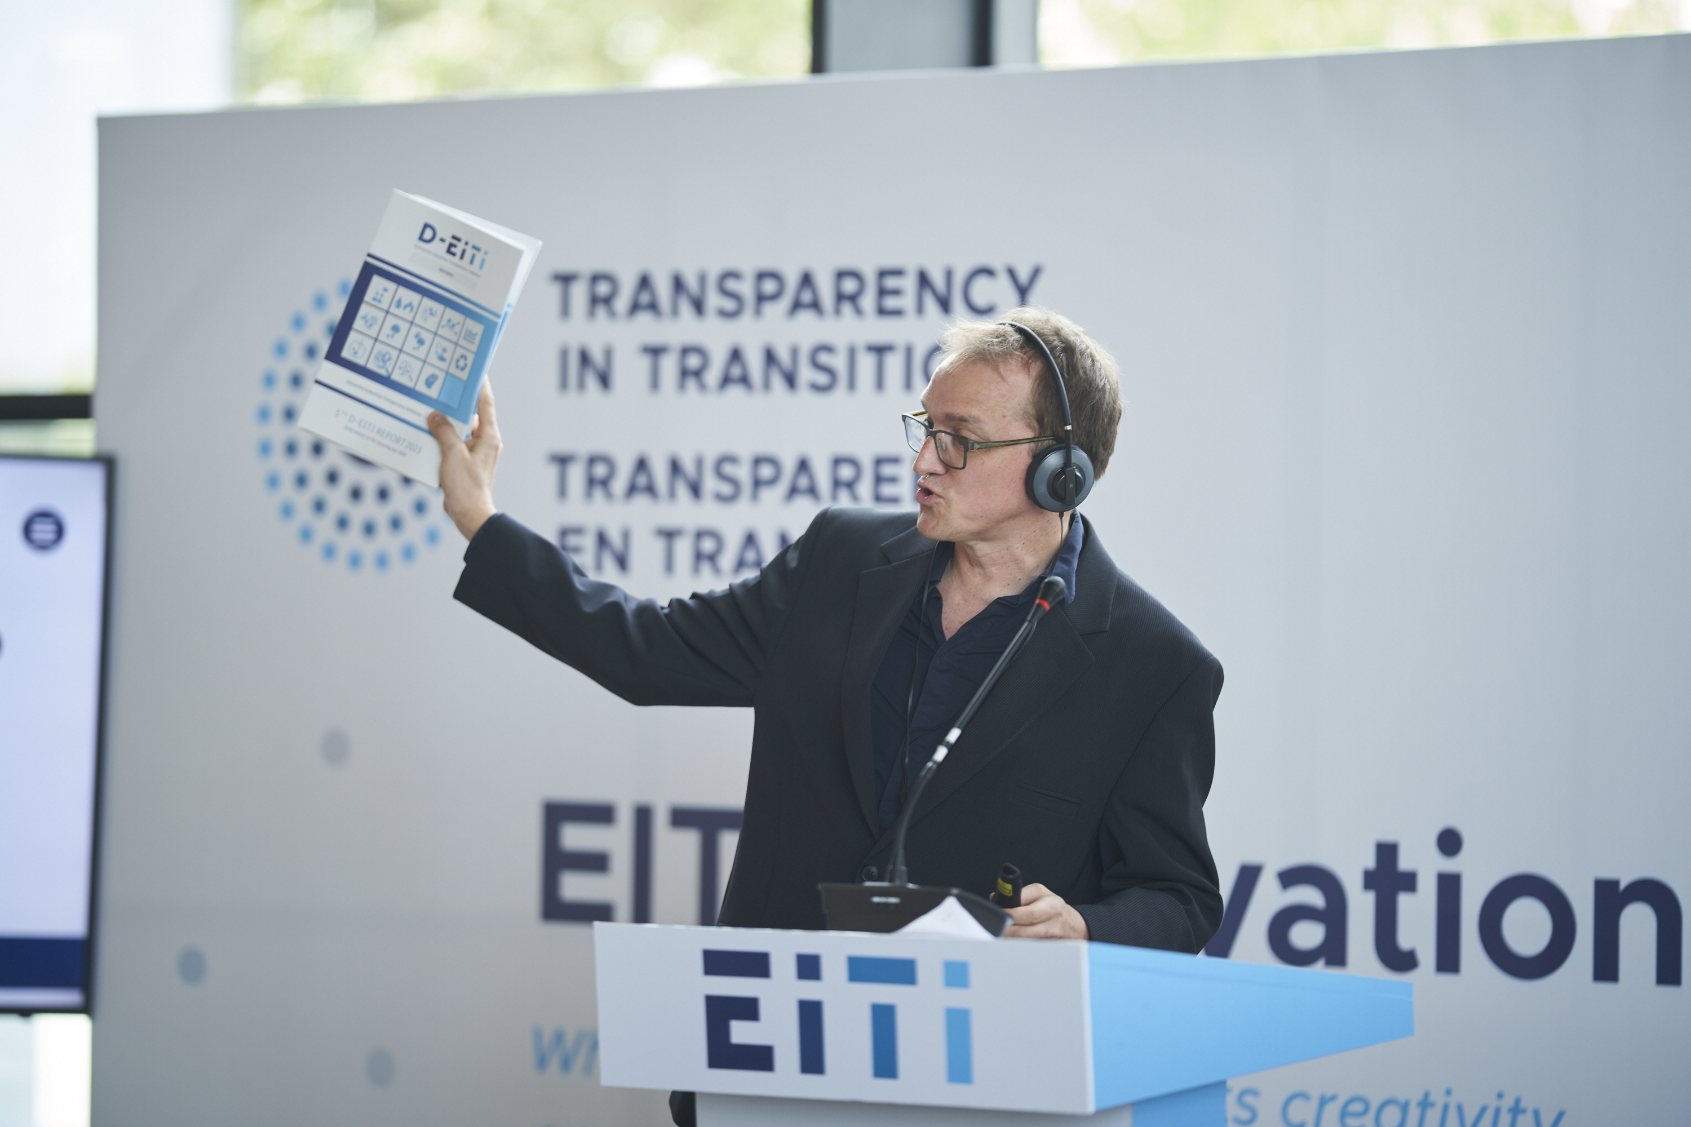




D-EITI bei der EITI-Weltkonferenz 2023 in Dakar

Slide 30
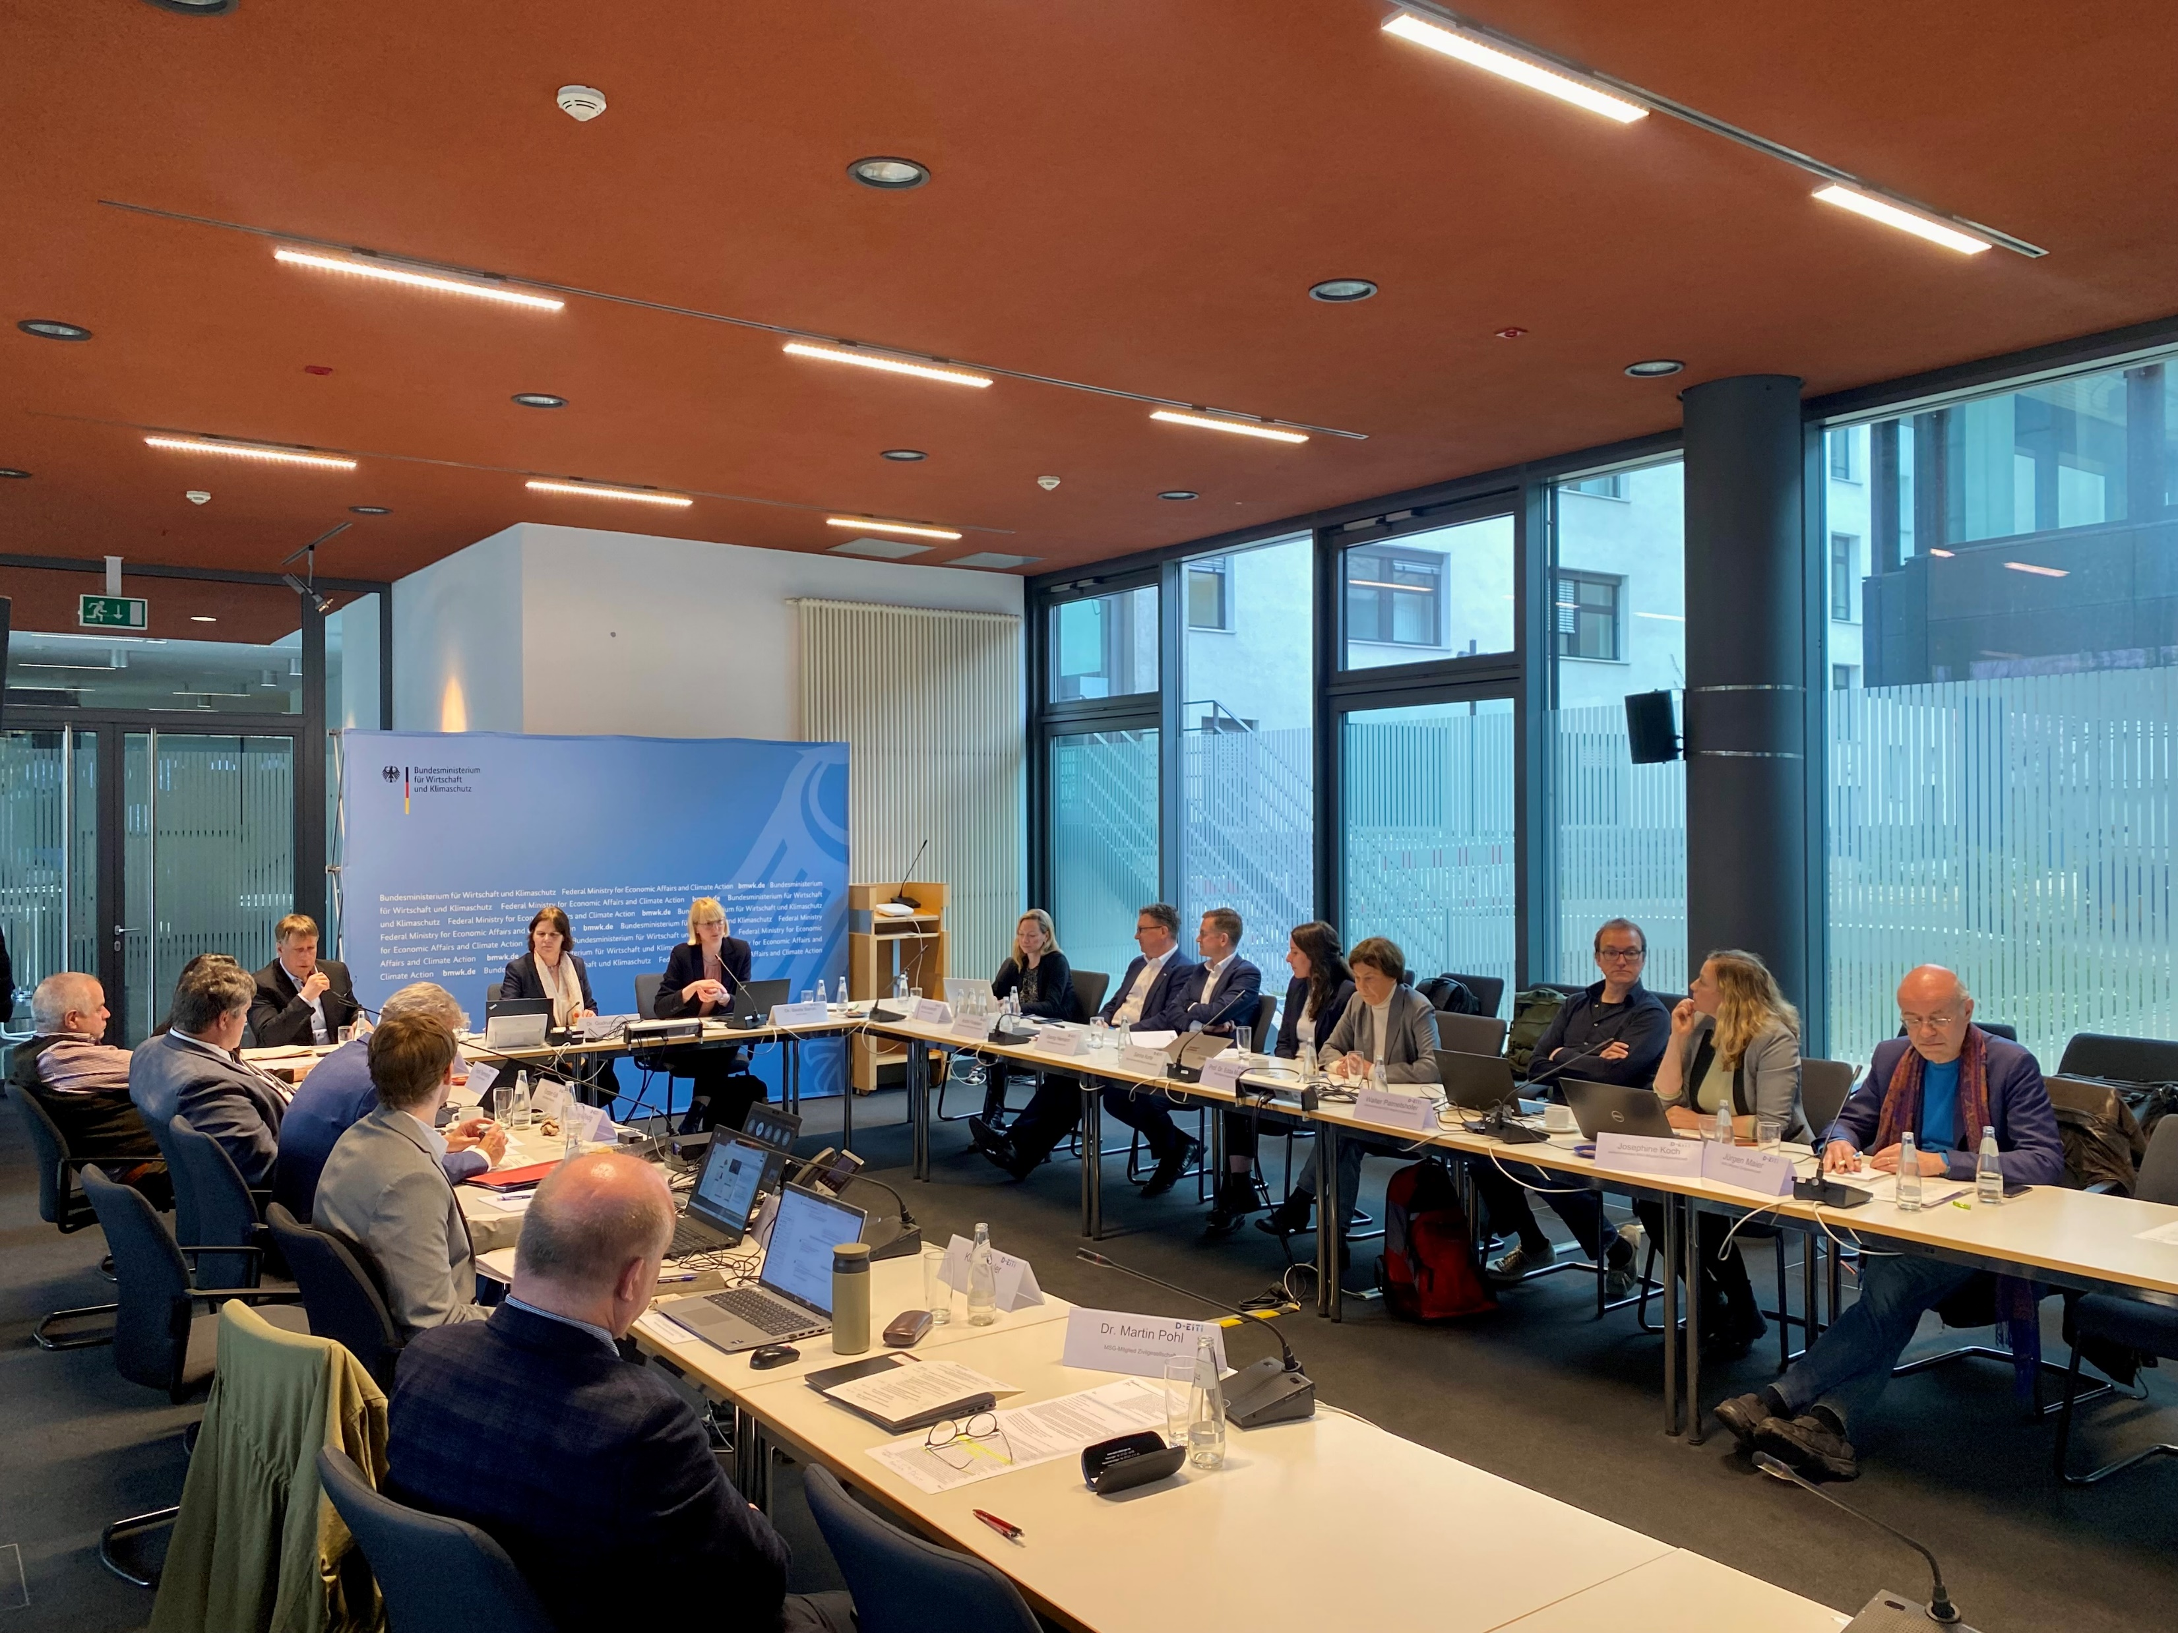
MSG-Mitglieder bei der 31. MSG Sitzung – März 2025

Slide 31

PSts‘in Brantner beim BDI Rohstoffkongress 2022

Slide 32
7. Mehr Informationen und Kontakt

Slide 33



Mehr Informationen zu D-EITI
http//: Internetseite
www.D-EITI.de
Kontakt
sekretariat@d-eiti.de
LinkedIn
D-EITI (Extractive Industries Transparency Initiative)

Slide 34
Kontakt
D-EITI-Sekretariat
Reichpietschufer 20
10785 Berlin
Tel.: +49 30 – 72 614 – 207
Fax: +49 30 – 72 614 – 22 207
E-Mail: sekretariat @ D-EITI.de
www.d-eiti.de

